Slide 1
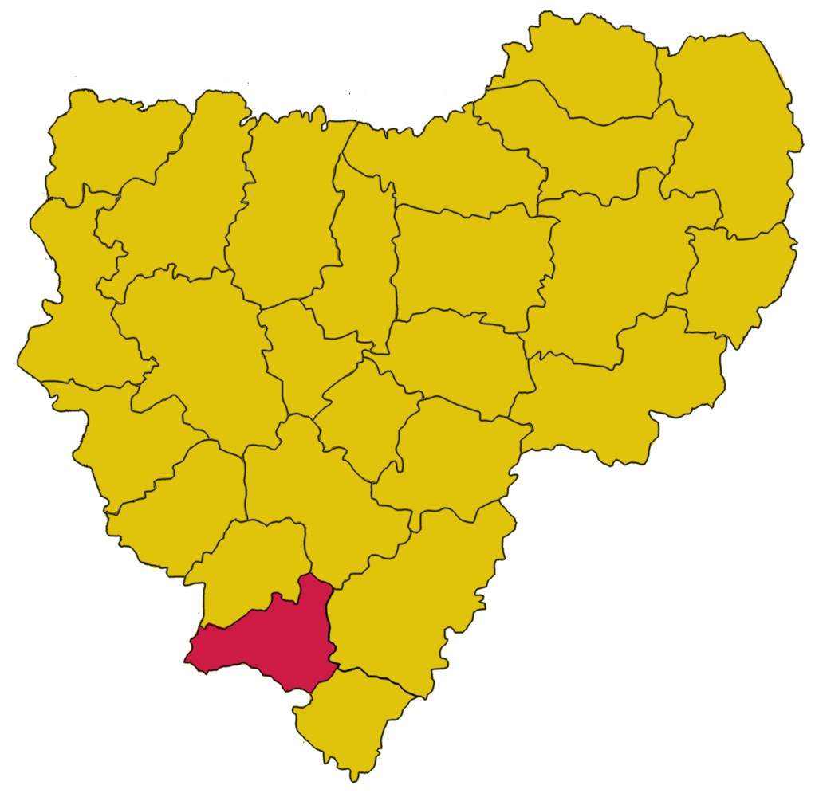
БЮДЖЕТ ДЛЯ ГРАЖДАН
к решению об исполнении местного бюджета муниципального образования «Шумячский район» Смоленской области
за 2023 года

Slide 2
УВАЖАЕМЫЕ ЖИТЕЛИ ШУМЯЧСКОГО РАЙОНА!
Представляем Вашему вниманию основные показатели исполнения местного бюджета муниципального образования «Шумячский район» Смоленской области за 2023 год.
Одной из главных задач этого проекта является обеспечение прозрачности и открытости бюджетного процесса произошедшего за данный период.
Представленная информация предназначена для широкого круга пользователей и будет интересна и полезна всем категориям населения, так как местный бюджет затрагивает интересы каждого жителя муниципального образования «Шумячский район» Смоленской области.
Начальник Финансового управления
Администрации муниципального
образования «Шумячский район»
Смоленской области Н.Г. Вознова Ю.В.

Slide 3
МЕСТНЫЙ БЮДЖЕТ
Утвержден Решением Шумячского районного Совета депутатов от 26.12.2022 года №75 «О местном бюджете муниципального образования «Шумячский район» Смоленской области на 2023 год и на плановый период 2024 и 2025 годов» (в редакции Решения Шумячского районного Совета депутатов от 31.03.2023 года №16, от 30.06.2023 года №36, от 31.08.2023 года №45, от 29.09.2023 года №56, от 22.12.2023 года №86)

Slide 4
ГЛОССАРИЙ
БЮДЖЕТ – это форма образования и расходования денежных средств, предназначенных для финансового обеспечения задач и функций государства и местного самоуправления.
ДОХОДЫ БЮДЖЕТА – поступающие в бюджет денежные средства, за исключением средств, являющихся источниками финансирования дефицита бюджета
РАСХОДЫ БЮДЖЕТА – выплачиваемые из бюджета денежные средства, за исключением средств, являющихся источниками финансирования дефицита бюджета.
ДЕФИЦИТ – превышение расходов бюджета над его доходами.
ПРОФИЦИТ – превышение доходов бюджета над его расходами.
МЕЖБЮДЖЕТНЫЕ ТРАНСФЕРТЫ — средства, предоставляемые одним бюджетом бюджетной системы Российской Федерации другому бюджету бюджетной системы Российской Федерации.

Slide 5
ОСНОВНЫЕ ХАРАКТЕРИСТИКИ МЕСТНОГО БЮДЖЕТА МУНИЦИПАЛЬНОГО ОБРАЗОВАНИЯ «ШУМЯЧСКИЙ РАЙОН» СМОЛЕНСКОЙ ОБЛАСТИ ЗА 2023 год
тыс. рублей

Slide 6
ИСПОЛНЕНИЕ БЮДЖЕТА МУНИЦИПАЛЬНОГО ОБРАЗОВАНИЯ «ШУМЯЧСКИЙ РАЙОН» СМОЛЕНСКОЙ ОБЛАСТИ ЗА 2023 год
Бюджет муниципального образования «Шумячский район» Смоленской области за 2023 год по доходам исполнен в сумме 326 433,2тыс. рублей при плане 324 346,9 тыс. рублей или 100,6% от плановых назначений.
По расходам исполнение на отчетную дату составило 329 277,2 тыс. рублей при плане 331 565,1 тыс. рублей или 99,3%.
ЗАПЛАНИРОВАНО
ЗАПЛАНИРОВАНО
ИСПОЛНЕНИЕ ПО РАСХОДАМ
324 346,9 тыс.руб.
ИСПОЛНЕНИЕ ПО ДОХОДАМ
331 565,1
тыс.руб.
ИСПОЛНЕНО
ИСПОЛНЕНО
326 433,2
тыс.руб.
329 277,2
тыс.руб.
При запланированном дефиците бюджета в сумме 7 218,2тыс. рублей на 01.01.2024 года бюджет исполнен с дефицитом в размере 2 844,0 тыс. рублей.

Slide 7
ДОХОДЫ
НАИМЕНОВАНИЕ ПОКАЗАТЕЛЯ | ПЛАН НА 2023 ГОД | ИСПОЛНЕНО НА 01.01.2024 | %
НАЛОГОВЫЕ и НЕНАЛОГОВЫЕ ДОХОДЫ | 29 877,4 | 32 641,4 | 109,3
БЕЗВОЗМЕЗДНЫЕ ПОСТУПЛЕНИЯ | 294 469,5 | 293 791,8 | 99,8

Slide 8
СТРУКТУРА ДОХОДОВ МЕСТНОГО БЮДЖЕТА ЗА 2023 год

Slide 9
СТРУКТУРА НАЛОГОВЫХ И НЕНАЛОГОВЫХ ДОХОДОВ МЕСТНОГО БЮДЖЕТА ЗА 2023 год

Slide 10
БЕЗВОЗМЕЗДНЫЕ ПОСТУПЛЕНИЯ ЗА 2023 ГОД
тыс. рублей

Slide 11
МЕЖБЮДЖЕТНЫЕ ТРАНСФЕРТЫ
НАИМЕНОВАНИЕ ПОКАЗАТЕЛЯ | СУММА НА 01.01.2024 ГОД тыс.руб.
Дотации бюджетам бюджетной системы Российской Федерации | 153 473,5
Субсидии бюджетам бюджетной системы Российской Федерации (межбюджетные субсидии) | 16 433,5
Субвенции бюджетам бюджетной системы Российской Федерации | 123 664,8
Иные межбюджетные трансферты | 974,5
Возврат остатков субсидий, субвенций и иных межбюджетных трансфертов, имеющих целевое назначение, прошлых лет | -754,5

Slide 12
МЕЖБЮДЖЕТНЫЕ ТРАНСФЕРТЫ БЮДЖЕТАМ БЮДЖЕТНОЙ СИСТЕМЫ
НАИМЕНОВАНИЕ ПОКАЗАТЕЛЯ | СУММА тыс.руб.
Дотации на выравнивание бюджетной обеспеченности бюджетам субъектов Российской Федерации и муниципальных образований | 27 223,3
НАИМЕНОВАНИЕ ПОКАЗАТЕЛЯ | СУММА тыс.руб.
Прочие межбюджетные трансферты общего характера | 786,1

Slide 13
ИНФОРМАЦИЯ ОБ ОБЪЕМЕ ДОХОДОВ МЕСТНОГО БЮДЖЕТА МУНИЦИПАЛЬНОГО ОБРАЗОВАНИЯ «ШУМЯЧСКИЙ РАЙОН» СМОЛЕНСКОЙ ОБЛАСТИ В РАСЧЕТЕ НА ДУШУ НАСЕЛЕНИЯ
НАИМЕНОВАНИЕ ПОКАЗАТЕЛЯ | ЗА 2023 год
Итого доходов, тыс.руб. | 326 433,2
Налоговые и неналоговые доходы, тыс.руб. | 32 641,4
Безвозмездные поступления, тыс.руб. | 293 791,8
Численность населения, среднегодовая чел. | 8 573
Доходы на душу населения, тыс.руб. | 38,1

Slide 14
РАСХОДЫ
ПО РАЗДЕЛАМ
НАИМЕНОВАНИЕ ПОКАЗАТЕЛЯ | ПЛАН НА 2023 год | ИСПОЛНЕНО НА 01.01.2024 Г. | %
ОБЩЕГОСУДАРСТВЕННЫЕ ВОПРОСЫ | 42 234,9 | 42 162,0 | 99,8
НАЦИОНАЛЬНАЯ ЭКОНОМИКА | 7 981,9 | 6 472,1 | 81,1
ЖИЛИЩНО-КОММУНАЛЬНОЕ ХОЗЯЙСТВО | 528,1 | 514,5 | 97,4
ОБРАЗОВАНИЕ | 173 447,7 | 172 793,0 | 99,6
КУЛЬТУРА, КИНЕМАТОГРАФИЯ | 60 027,8 | 60 027,8 | 100
СОЦИАЛЬНАЯ ПОЛИТИКА | 19 109,5 | 19 072,7 | 99,8
ФИЗИЧЕСКАЯ КУЛЬТУРА И СПОРТ | 224,8 | 224,8 | 100
ОБСЛУЖИВАНИЕ ГОСУДАРСТВЕННОГО (МУНИЦИПАЛЬНОГО) ДОЛГА | 0,9 | 0,9 | 100
МЕЖБЮДЖЕТНЫЕ ТРАНСФЕРТЫ ОБЩЕГО ХАРАКТЕРА БЮДЖЕТАМ БЮДЖЕТНОЙ СИСТЕМЫ РФ | 28 009,4 | 28 009,4 | 100

Slide 15
РАСХОДЫ
ПО МУНИЦИПАЛЬНЫМ ПРОГРАММАМ и НЕПРОГРАММНЫМ НАПРАВЛЕНИЯМ
НАИМЕНОВАНИЕ ПОКАЗАТЕЛЯ | ПЛАН на 2023 ГОД | ИСПОЛНЕНО НА 01.01.2024 г. | %
МП «Развитие образования и молодежной политики в муниципальном образовании «Шумячский район» Смоленской области» | 170 795,0 | 170 498,6 | 99,8
МП «Развитие культуры и спорта в муниципальном образовании «Шумячский район» Смоленской области» | 67 157,2 | 67 157,2 | 100
МП «Управление муниципальными финансами муниципального образования «Шумячский район» Смоленской области» | 34 235,3 | 34 228,1 | 100
МП «Создание условий для эффективного управления муниципальным образованием «Шумячский район» Смоленской области» | 35 692,7 | 35 607,8 | 99,8
МП «Обеспечение жильем молодых семей» муниципального образования «Шумячский район» Смоленской области» | 575,5 | 575,5 | 100,0
МП «Капитальный ремонт и ремонт автомобильных дорог общего пользования муниципального образования «Шумячский район» Смоленской области» | 6 349,1 | 4 839,3 | 76,2
МП «Создание условий для обеспечения безопасности жизнедеятельности населения муниципального образования «Шумячский район» Смоленской области» | 0,0 | 0,0 | 0,0
МП «Развитие сельского хозяйства и регулирование рынков сельскохозяйственной продукции, сырья и продовольствия в Шумячском районе Смоленской области» | 0,0 | 0,0 | 0,0
МП «Гражданско-патриотическое воспитание граждан на территории муниципального образования «Шумячский район» Смоленской области» | 3,0 | 3,0 | 100
МП «Повышение значений доступности для инвалидов объектов и услуг в Шумячском районе Смоленской области» | 3,0 | 3,0 | 100
МП «Развитие добровольчества (волонтерства) в муниципальном образовании «Шумячский район» Смоленской области» | 1,0 | 1,0 | 100
Муниципальная программа «Энергосбережение и повышение энергетической эффективности на территории муниципального образования «Шумячский район» Смоленской области» | 350,9 | 350,9 | 100
ИТОГО ПО ПРОГРАММАМ | 315 162,7 | 313 264,4 | 99,4

Slide 16
РАСХОДЫ
ПО МУНИЦИПАЛЬНЫМ ПРОГРАММАМ и НЕПРОГРАММНЫМ НАПРАВЛЕНИЯМ
НАИМЕНОВАНИЕ ПОКАЗАТЕЛЯ | ПЛАН НА 2023 ГОД | ИСПОЛНЕНО НА 01.01.2024 г. | %
НЕПРОГРАММНЫЕ НАПРАВЛЕНИЯ | 9 951,2 | 3 184,0 | 32,0
Обеспечение деятельности законодательного и исполнительного органов власти | 3 984,2 | 3 983,4 | 100
Обеспечение деятельности Контрольно-ревизионной комиссии муниципального образования «Шумячский район» Смоленской области» | 1 280,2 | 1 279,6 | 100
Прочие общегосударственные расходы | 104,5 | 104,5 | 100
Резервный фонд | 4 652,2 | 4 293,8 | 92,3
Непрограммные расходы органов исполнительной власти | 6 381,4 | 6 351,6 | 99,5

Slide 17
РАСХОДЫ В РАСЧЕТЕ НА ДУШУ НАСЕЛЕНИЯ ЗА 2023 год
7 080руб.
в год
61 руб.в год
590 руб.
в месяц
5 руб.
в месяц
Расходов на культуру, кинематографию приходится на одного гражданина
38 834
руб.в год
3 236
руб.в месяц
Расходов на жилищно-коммунальное хозяйство приходится на одного гражданина
Расходов местного бюджета приходится на одного гражданина
20 379
руб.в год
1 698
руб.в месяц
2 249 руб.
в год
187 руб.
в месяц
Расходов на образование приходится на одного гражданина
Расходов на социальную политику приходится на одного гражданина

Slide 18
ДЕФИЦИТ ( - ) -7 218,2
ДОХОДЫ
РАСХОДЫ
БЮДЖЕТ
ПЛАН
ИСПОЛНЕНО
ДЕФИЦИТ (-) 2 844,0

Slide 19
КОНТАКТНАЯ ИНФОРМАЦИЯ
Начальник Финансового управления Администрации муниципального образования «Шумячский район»
Смоленской области – Вознова Юлия Викторовна График работы с 9:00 до 18:00, перерыв с 13:00 до 14:00. Адрес: 216410, Смоленская область, п. Шумячи,
ул. Школьная, д.1 Телефон (848133) 4-19-44 , факс (848133)4-19-44 Электронная почта fsh20@mail.ru

